Slide 1
目录
1.服务器登录说明（Windows系统服务器用）---------------------------------------------------1~6页
2.上传下载说明（Windows系统服务器 FTP连接）------------------------------------7~13页
3.数据库登录说明（Windows系统服务器 为例 SQL Server）-----------------------14~20页
4.数据库登录说明（Windows系统服务器 为例 Mysql）------------------------------21~28页
5.服务器登录说明（Linux系统服务器用）----------------------------------------------------29~35页
6.上传下载说明（Linux系统服务器 SFTP连接）--------------------------------------------36~42页
7.应用登录说明------------------------------------------------------------------------------------43~49页

Slide 2

1.服务器登录说明 (Windows系统服务器用)
2017年08月22日
野村综研（北京）系统集成有限公司
基盘IT项目部
〒100190
北京市海淀区中关村科学院南路2号融科资讯中心A座601室

Slide 3



网络结构图
资生堂专有网络环境
Internet
RDP
运维人员
堡垒机
Web服务器

Slide 4
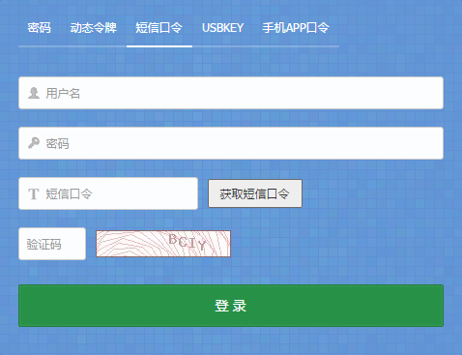
步骤一：堡垒机登录
堡垒机登录
地址 https://139.196.78.140
登录账号 另行通知
登录密码 另行通知
注意：1.登录方式仅允许短信口令方式登录
2.首次登录后，请务必修改登录密码
3.登录时接收短信的手机号应与申请表
中提供的手机号一致

Slide 5
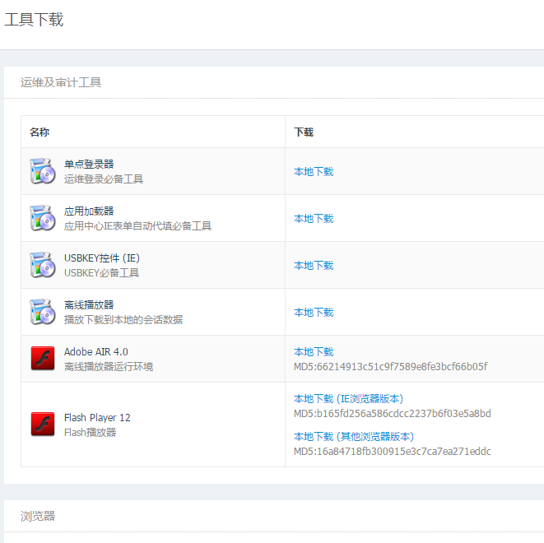
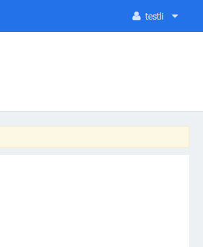
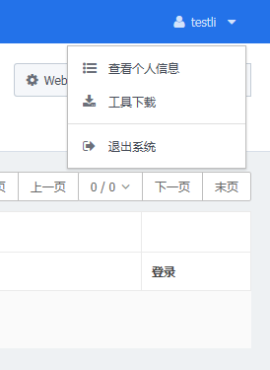
步骤二：单点登录器下载（首次登录外可跳到步骤三）
首次登录Web服务器需要安装单点登录器，单点登录器的下载地址见下图

Slide 6
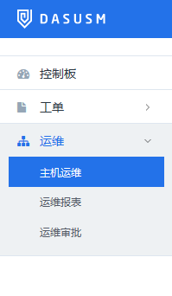
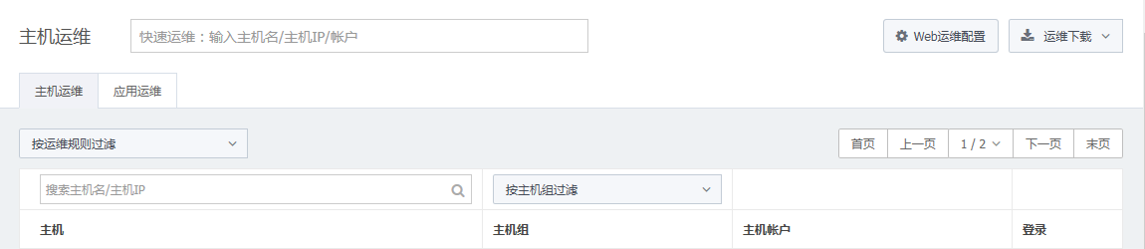
步骤三：Web服务器登录
Web服务器登录
通过堡垒机登录Web服务器（主机账户下拉列表处选择[RDP],点击登录）
注：请确保完全按照上面的手顺操作，如还有问题，请参照下面的【常见问题对策】

Slide 7
常见问题对策
无法登录堡垒机
请确认您接入Internet的公网IP和申请是否一致
申请使用期限是否已经过期
账户名、密码是否正确
无法登录Windows踏板机
本地是否安装了单点登录器
如果是通过代理服务器连接Internet的情况下，请确认代理服务器是否允许相应的端口对外通信
其他问题请联系 nrib-cloud-ext@nri.co.jp
通信协议 | 端口
RDP | 63389

Slide 8
2.上传下载说明 (Windows系统服务器 FTP连接)
2017年08月22日
野村综研（北京）系统集成有限公司
基盘IT项目部
〒100190
北京市海淀区中关村科学院南路2号融科资讯中心A座601室

Slide 9
网络结构图
资生堂专有网络环境
Internet
FTP
运维人员
堡垒机
Web服务器

Slide 10
步骤一：堡垒机登录
堡垒机登录
地址 https://139.196.78.140
登录账号 另行通知
登录密码 另行通知
注意：1.登录方式仅允许短信口令方式登录
2.首次登录后，请务必修改登录密码
3.登录时接收短信的手机号应与申请表
中提供的手机号一致

Slide 11
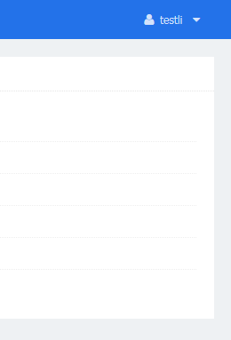
步骤二：单点登录器下载（首次登录外可跳到步骤三）
首次登录Web服务器需要安装单点登录器，单点登录器的下载地址见下图

Slide 12
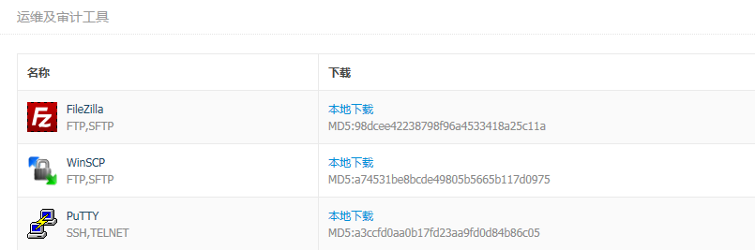
步骤三：上传下载工具下载
上传下载（FTP连接），相关工具的下载地址见下图
注意：如果下载不成功，您也可以通过浏览器搜索此工具，下载并安装（二者任选其一）

Slide 13
步骤四：服务器上传下载连接
服务器上传下载连接（FTP连接）
通过堡垒机进行服务器FTP连接（如果您需要上传下载文件，在主机账户下拉列表处选择[FTP],点击登录，账户
名称和密码即为系统登录信息的用户名和密码）
注：请确保完全按照上面的手顺操作，如还有问题，请参照下面的【常见问题对策】

Slide 14
常见问题对策
无法登录堡垒机
请确认您接入Internet的公网IP和申请是否一致
申请使用期限是否已经过期
账户名、密码是否正确
无法登录Windows踏板机
本地是否安装了单点登录器
如果是通过代理服务器连接Internet的情况下，请确认代理服务器是否允许相应的端口对外通信
其他问题请联系 nrib-cloud-ext@nri.co.jp
通信协议 | 端口
FTP | 60021

Slide 15
3.数据库登录说明 （Windows系统服务器为例 SQL Server）
2017年08月22日
野村综研（北京）系统集成有限公司
基盘IT项目部
〒100190
北京市海淀区中关村科学院南路2号融科资讯中心A座601室

Slide 16

网络结构图
资生堂专有网络环境
Internet
RDP
堡垒机
运维人员
Web服务器
DB服务器

Slide 17
步骤一：堡垒机登录
堡垒机登录
地址 https://139.196.78.140
登录账号 另行通知
登录密码 另行通知
注意：1.登录方式仅允许短信口令方式登录
2.首次登录后，请务必修改登录密码
3.登录时接收短信的手机号应与申请表
中提供的手机号一致

Slide 18
步骤二：单点登录器下载（首次登录外可跳到步骤三）
首次登录Web服务器需要安装单点登录器，单点登录器的下载地址见下图

Slide 19
步骤三：Web服务器登录
Web服务器登录
通过堡垒机登录Web服务器（主机账户下拉列表处选择[RDP],点击登录）
注意：您要运维的数据库存在于Web服务器中，先进行Web服务器的登录

Slide 20
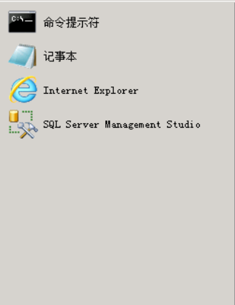
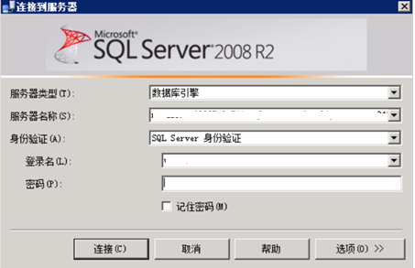
步骤四：数据库登录
数据库登录
输入用户名，密码，进入Web服务器(参照系统登录信息)，双机启动SQL Server,输入服务器名称，登录名，密码（
参照附件数据库登录信息），点击连接。
注意：1.数据库存在于Web服务器中，确定您已登录到服务器中，不要使用本地电脑中SQL Server连接，这是错误的
操作。
2.根据实际情况在服务器中找到SQL Server的位置，启动，进行信息输入，连接。
(其中服务器名称处填写：内网地址+逗号+端口号，请参照数据库登录信息)
注：请确保完全按照上面的手顺操作，如还有问题，请参照下面的【常见问题对策】

Slide 21
常见问题对策
无法登录堡垒机
请确认您接入Internet的公网IP和申请是否一致
申请使用期限是否已经过期
账户名、密码是否正确
无法登录Windows踏板机
本地是否安装了单点登录器
如果是通过代理服务器连接Internet的情况下，请确认代理服务器是否允许相应的端口对外通信
其他问题请联系 nrib-cloud-ext@nri.co.jp
通信协议 | 端口
RDP | 63389
SQL Server | 3433

Slide 22
4.数据库登录说明 （Windows系统服务器为例 Mysql）
2017年08月22日
野村综研（北京）系统集成有限公司
基盘IT项目部
〒100190
北京市海淀区中关村科学院南路2号融科资讯中心A座601室

Slide 23
网络结构图
资生堂专有网络环境
Internet
RDP
堡垒机
运维人员
Web服务器
DB服务器

Slide 24
步骤一：堡垒机登录
堡垒机登录
地址 https://139.196.78.140
登录账号 另行通知
登录密码 另行通知
注意：1.登录方式仅允许短信口令方式登录
2.首次登录后，请务必修改登录密码
3.登录时接收短信的手机号应与申请表
中提供的手机号一致

Slide 25
步骤二：单点登录器下载（首次登录外可跳到步骤三）
首次登录Web服务器需要安装单点登录器，单点登录器的下载地址见下图

Slide 26
步骤三：Web服务器登录
Web服务器登录
通过堡垒机登录Web服务器（主机账户下拉列表处选择[RDP],点击登录）
注意：您要运维的数据库存在于Web服务器中，先进行Web服务器的登录

Slide 27
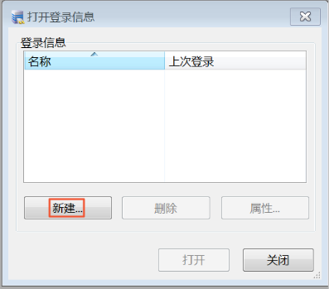
步骤四：数据库登录
数据库登录
1. 输入用户名，密码，进入Web服务器(参照系统登录信息)，启动MySQL-Front客户端，在打开登录信息窗口，单击
新建，如图
注意：1. MySQL-Front客户端存在于Web服务器中，确定您已登录到服务器中，不要使用本地电脑中MySQL-Front连接
，这是错误的操作。
2.根据实际情况在服务器中找到MySQL-Front客户端的位置，启动MySQL-Front客户端。
（如果服务器中没有此工具，请您在浏览器中搜索并进行下载安装）

Slide 28
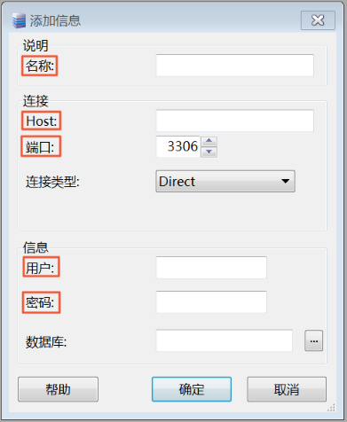
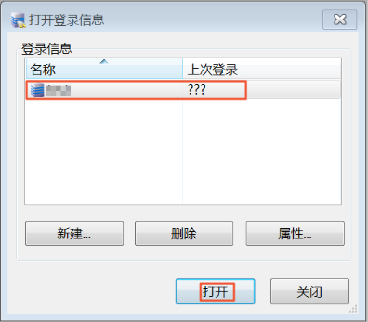
步骤四：数据库登录
数据库登录
2.输入要连接的RDS实例信息，点击确定。（数据库名称，用户名，密码，Host参照数据库登录信息填写，其中Host对应
内网地址）
3.再打开登录信息窗口，选中刚才创建连接，然后单击打开，如图（若连接信息无误，即会成功连接实例）
注：请确保完全按照上面的手顺操作，如还有问题，请参照下面的【常见问题对策】

Slide 29
常见问题对策
无法登录堡垒机
请确认您接入Internet的公网IP和申请是否一致
申请使用期限是否已经过期
账户名、密码是否正确
无法登录Windows踏板机
本地是否安装了单点登录器
如果是通过代理服务器连接Internet的情况下，请确认代理服务器是否允许相应的端口对外通信
其他问题请联系 nrib-cloud-ext@nri.co.jp
通信协议 | 端口
RDP | 63389
Mysql | 3306

Slide 30
5.服务器登录说明 (Linux系统服务器用)
2017年08月22日
野村综研（北京）系统集成有限公司
基盘IT项目部
〒100190
北京市海淀区中关村科学院南路2号融科资讯中心A座601室

Slide 31
网络结构图
资生堂专有网络环境
Internet
SSH
运维人员
堡垒机
Web服务器

Slide 32
步骤一：堡垒机登录
堡垒机登录
地址 https://139.196.78.140
登录账号 另行通知
登录密码 另行通知
注意：1.登录方式仅允许短信口令方式登录
2.首次登录后，请务必修改登录密码
3.登录时接收短信的手机号应与申请表
中提供的手机号一致

Slide 33
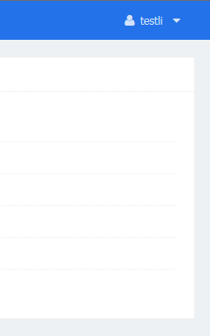
步骤二：单点登录器下载（首次登录外可跳到步骤三）
首次登录Web服务器需要安装单点登录器，单点登录器的下载地址见下图

Slide 34

步骤三：Linux服务器系统登录工具下载
Linux服务器系统登录，相关工具的下载地址见下图
注意：如果下载安装不成功，您也可以通过浏览器搜索此工具，下载并安装

Slide 35
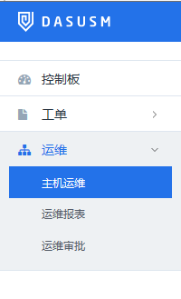
步骤四：Web服务器登录
Web服务器登录
通过堡垒机登录Web服务器（主机账户下拉列表处选择[SSH],点击登录）
注：请确保完全按照上面的手顺操作，如还有问题，请参照下面的【常见问题对策】

Slide 36
常见问题对策
无法登录堡垒机
请确认您接入Internet的公网IP和申请是否一致
申请使用期限是否已经过期
账户名、密码是否正确
无法登录Windows踏板机
本地是否安装了单点登录器
如果是通过代理服务器连接Internet的情况下，请确认代理服务器是否允许相应的端口对外通信
其他问题请联系 nrib-cloud-ext@nri.co.jp
通信协议 | 端口
SSH | 60022

Slide 37
6.上传下载说明 (Linux系统服务器 SFTP连接)
2017年08月22日
野村综研（北京）系统集成有限公司
基盘IT项目部
〒100190
北京市海淀区中关村科学院南路2号融科资讯中心A座601室

Slide 38
网络结构图
资生堂专有网络环境
Internet
SFTP
运维人员
堡垒机
Web服务器

Slide 39
步骤一：堡垒机登录
堡垒机登录
地址 https://139.196.78.140
登录账号 另行通知
登录密码 另行通知
注意：1.登录方式仅允许短信口令方式登录
2.首次登录后，请务必修改登录密码
3.登录时接收短信的手机号应与申请表
中提供的手机号一致

Slide 40
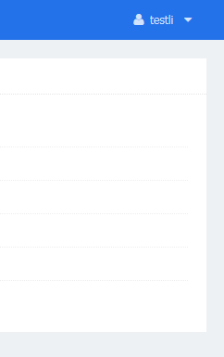
步骤二：单点登录器下载（首次登录外可跳到步骤三）
首次登录Web服务器需要安装单点登录器，单点登录器的下载地址见下图

Slide 41
步骤三：上传下载工具下载
服务器上传下载（SFTP连接），相关工具的下载地址见下图
注意：如果下载安装不成功，您也可以通过浏览器搜索此工具，下载并安装（二者任选其一）

Slide 42
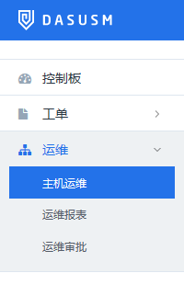
步骤四：服务器上传下载连接
服务器上传下载连接（SFTP连接）
通过堡垒机进行服务器SFTP连接（如果您需要上传下载文件，在主机账户下拉列表处选择[SFTP],点击登录，
账户名称和密码即为系统登录信息中的用户名和密码）
注：请确保完全按照上面的手顺操作，如还有问题，请参照下面的【常见问题对策】

Slide 43
常见问题对策
无法登录堡垒机
请确认您接入Internet的公网IP和申请是否一致
申请使用期限是否已经过期
账户名、密码是否正确
无法登录Windows踏板机
本地是否安装了单点登录器
如果是通过代理服务器连接Internet的情况下，请确认代理服务器是否允许相应的端口对外通信
其他问题请联系 nrib-cloud-ext@nri.co.jp
通信协议 | 端口
SFTP | 61022

Slide 44
7.应用登录说明
2017年08月22日
野村综研（北京）系统集成有限公司
基盘IT项目部
〒100190
北京市海淀区中关村科学院南路2号融科资讯中心A座601室

Slide 45
网络结构图
资生堂专有网络环境
我们已经将您需要访问的url，通过堡垒机发布成了应用
Internet
运维人员
堡垒机

Slide 46
步骤一：堡垒机登录
堡垒机登录
地址 https://139.196.78.140
登录账号 另行通知
登录密码 另行通知
注意：1.登录方式仅允许短信口令方式登录
2.首次登录后，请务必修改登录密码
3.登录时接收短信的手机号应与申请表
中提供的手机号一致

Slide 47
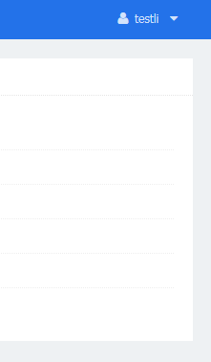
步骤二：单点登录器下载（首次登录外可跳到步骤三）
首次登录Web服务器需要安装单点登录器，单点登录器的下载地址见下图

Slide 48
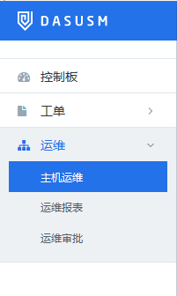
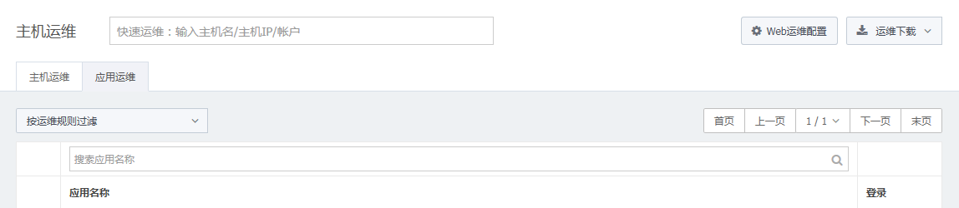
步骤三：Web服务器登录
Web服务器登录
通过堡垒机登录Web服务器（选择您要运维的应用，点击登录）
注：请确保完全按照上面的手顺操作，如还有问题，请参照下面的【常见问题对策】

Slide 49
常见问题对策
无法登录堡垒机
请确认您接入Internet的公网IP和申请是否一致
申请使用期限是否已经过期
账户名、密码是否正确
无法登录Windows踏板机
本地是否安装了单点登录器
其他问题请联系 nrib-cloud-ext@nri.co.jp

